Slide 1
Тема 3 · п. 3.5 Нарушение проходимости инородным телом
ИНОРОДНОЕ ТЕЛО В ДЫХАТЕЛЬНЫХ ПУТЯХ
Частичная и полная закупорка. Взрослые, тучные, беременные, дети.
По учебному пособию Минздрава России по первой помощи (2025) · Прил. № 2 к ПП РФ № 2464

Slide 2
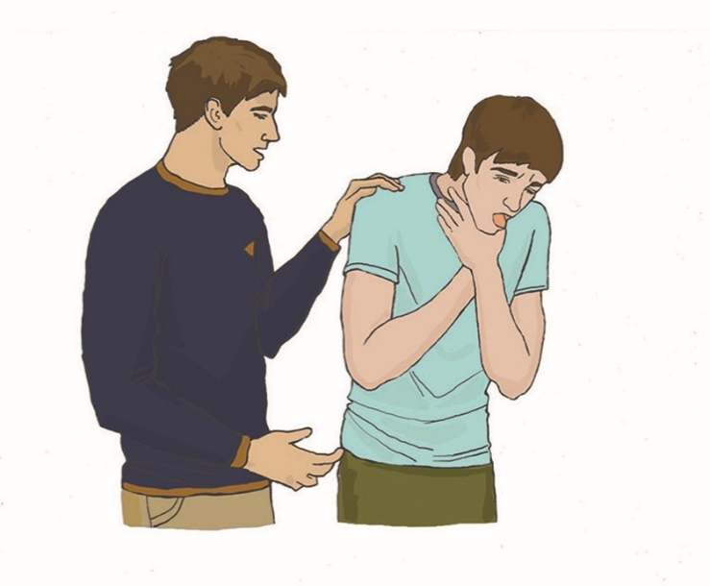
ПРИЗНАКИ И СТЕПЕНЬ НАРУШЕНИЯ
Тема 3 · п. 3.5 Нарушение проходимости инородным телом
Типичная поза: рука у горла + попытки кашлять.
Спросите: «Вы подавились?»
Частичное нарушение: отвечает, может кашлять → предложить покашлять.
Полное нарушение: не говорит, не дышит (или крайне затруднённо, шумно),
хватает горло, может кивать → удаление инородного тела.
2
Рис. 47. Частичная закупорка — кашель

Slide 3
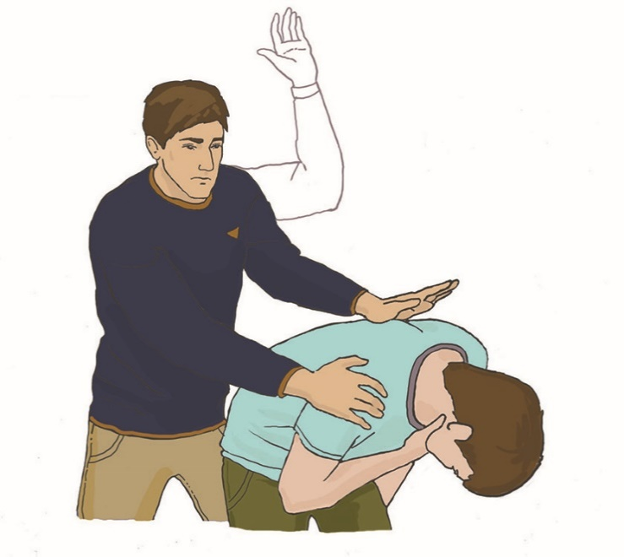
ПОЛНАЯ ЗАКУПОРКА У ВЗРОСЛОГО
Тема 3 · п. 3.5 Нарушение проходимости инородным телом
1. Встать сбоку и немного сзади.
2. Придерживая одной рукой, наклонить вперёд.
3. 5 резких ударов основанием ладони между лопатками; после каждого — проверка.
4. Если не помогло: сзади обхватить на уровне верхней части живота;
кулак над пупком большим пальцем к себе; другой рукой обхватить кулак;
надавливания внутрь и кверху до 5 раз.
5. Чередовать 5 ударов по спине и 5 надавливаний на живот.
При потере сознания — начать СЛР; следить за появлением инородного тела во рту.
3
Рис. 48–50. Удары и надавливания

Slide 4
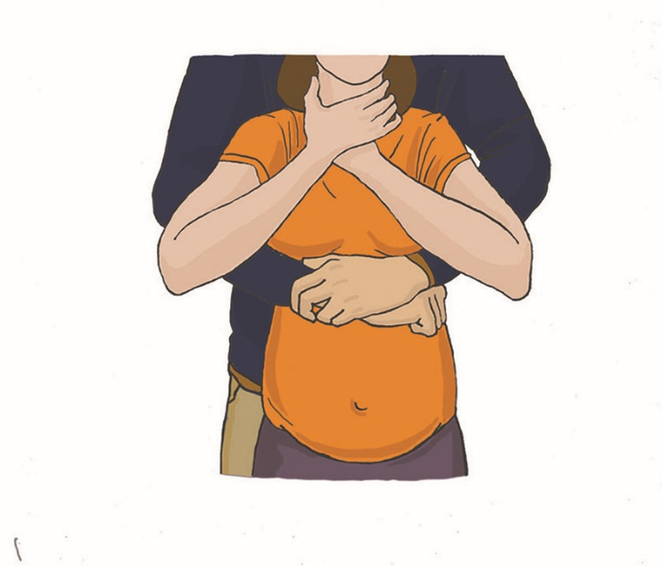
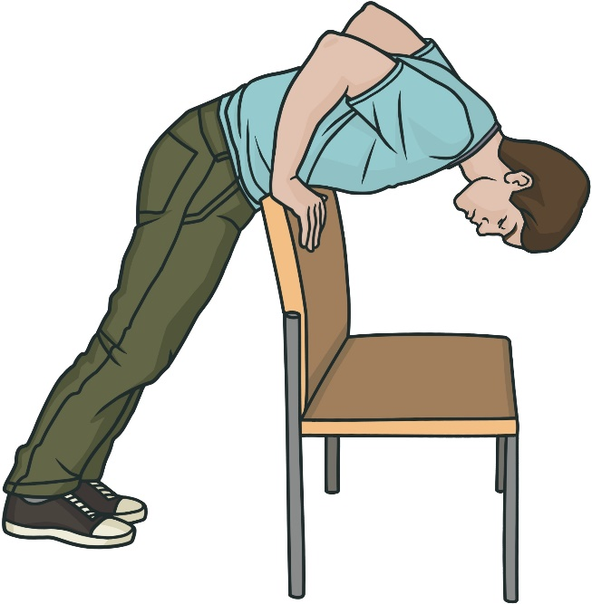
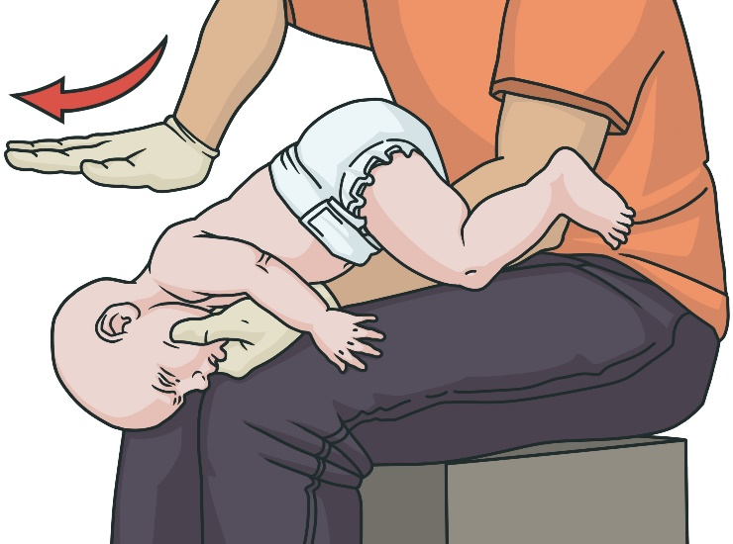
ОСОБЫЕ СЛУЧАИ
Тема 3 · п. 3.5 Нарушение проходимости инородным телом
4
Тучные / беременные: давление на нижнюю часть груди
Самопомощь: упор животом в спинку стула
Ребёнок до 1 года: удары по спине на предплечье

Slide 5
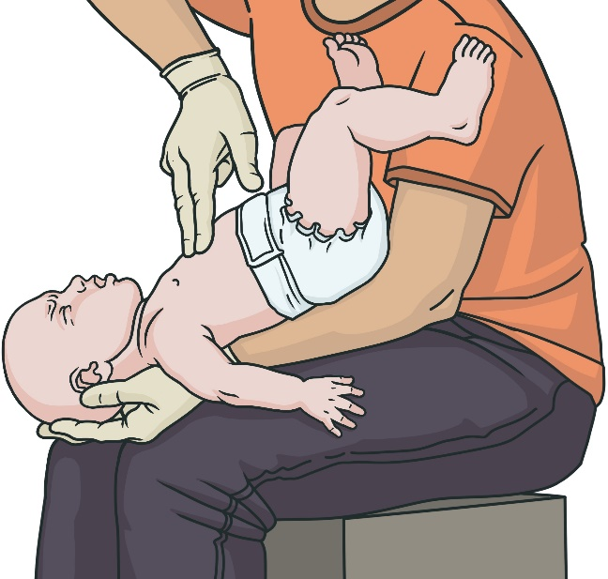
ДЕТИ И ВАЖНЫЕ ЗАПРЕТЫ
Тема 3 · п. 3.5 Нарушение проходимости инородным телом
До 1 года: беззвучный плач, возбуждение, синюшность. Удалить видимое тело изо рта.
Далее: на предплечье головой вниз — 5 ударов по спине; затем на спине — 5 надавливаний
двумя пальцами в центр груди; чередовать; осматривать полость рта.
Старше 1 года: удары по спине и надавливания над пупком с дозированием усилия.
При потере сознания — СЛР.
Важно! Не переворачивать ребёнка вниз головой, держа за ноги, и не трясти.
5
Рис. 55. Надавливания у младенца

